Slide 1
웹프로그래밍
작성자 : 반경민

Slide 2

일상과여행 사이
화면설계 | 프로젝트명 | 일상과여행사이 리뉴얼 홈페이지 제작
 | 작성자 | 반경민

Slide 3
웹사이트 컨셉트 설정
주제
부주제
주제 선정 이유
타겟층
키워드
페이지 주요 구성사항
페이지 전체 개략도
주요 페이지 구성도
일상과여행 사이
일상, 여행, 포로그램,
일상에서 여행을 찾는 웹사이트 일상에 지친 사람들에게 자신을
돌아보며 발전시킬수 있는 계기가 될 수 있어 선정 하였다.
20~30대 여행을 좋아하고 일상을 흥미롭게 보내고 싶은 사람
일상속여행
로고, 네비게이션, 메뉴, 메인 이미지, 추천하는 프로그램, 비건프로그램 배너,
광고 배너,여러가지 로고들, 푸터(고객센터, 스카우트, 회사소개, 각종 지침들,
구독하기, SNS, 주소)
프로그램이 눈에 잘 들어오기위해 파스텔 톤 색감을 주었으며
페이지게 한눈에 보이기위해 꽉차게 제작 하였다.
전체적으로 깔끔한 느낌을 주기 위하여 크게 배치하였으며
색상또한 여행 컨셉아 맞기 위해 여행프로그램 위주로 배치하였으며
한눈에 보기 편하게 구성하였다

Slide 4
정보 설계
브랜드
프로그램
인터뷰
아이템
콘텐츠

Slide 5




디자인 스타일 가이드
COLOR
FONT
경기천년제목V Bold
주조색
ffffff
경기천년제목Vbold
체를 사용하여 산뜻하며 깔금한 분위기를 주었다.
보조색
fafbfd
fafbfd
f2f2f2
강조색
c8a19c

Slide 6
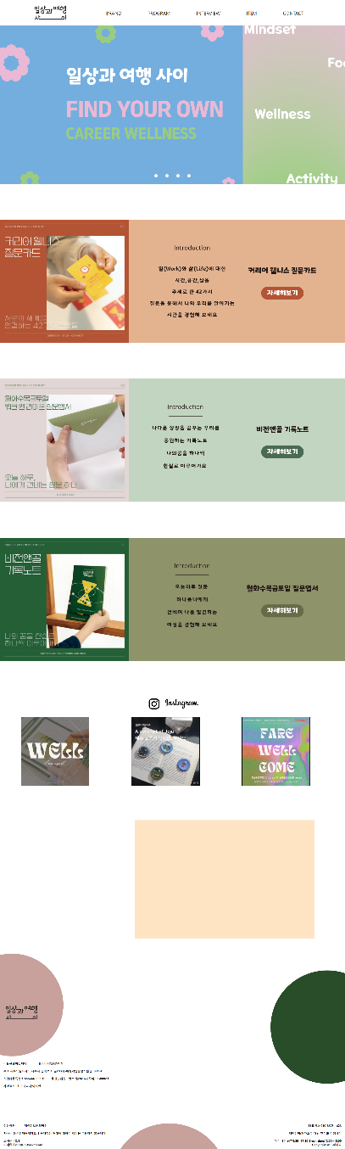
디자인 제작 (mainpage)

Slide 7
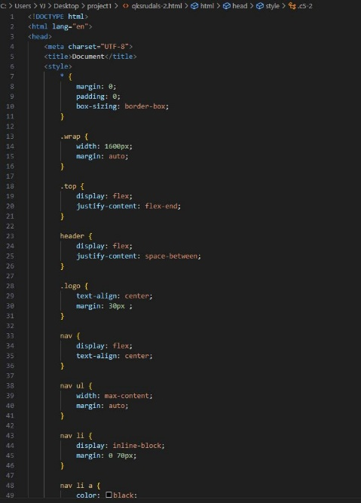
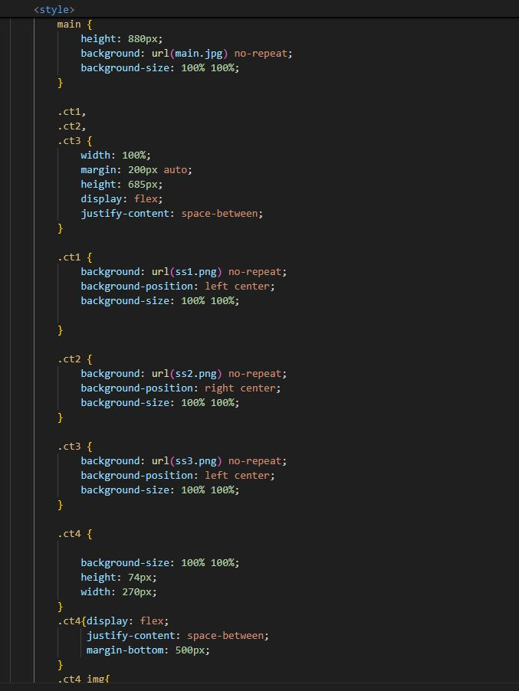
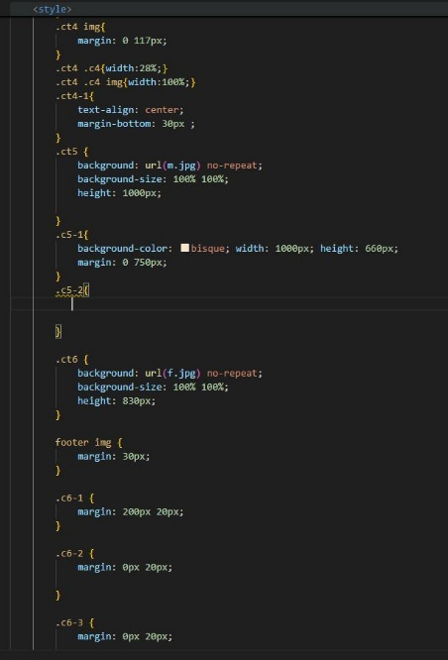
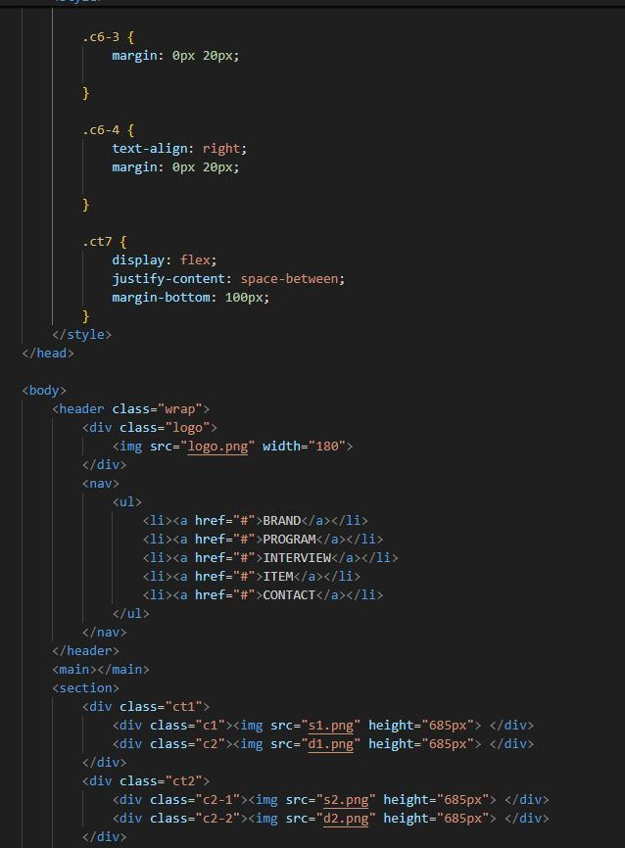
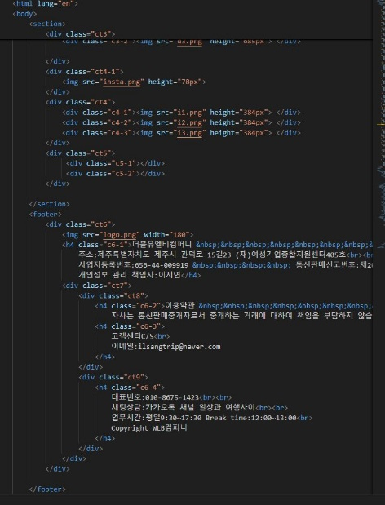
웹페이지 문서구조화/ 구현 제작

Slide 8
수정보완
 | 대상 | 수정·보완 사항 |  | 대상 | 수정·보완 사항
1 | 메인 페이지 | 메인 비주얼이미지 수정 및 보완 | 6 | 이미지 | img 태그에 alt=“설명” 추가 클릭시 프로그램 링크 이동
2 | 로고 | 로고위치 수정 | 7 | 콘텐츠 | 콘텐츠에 적절한 제목을 제공한다.
3 | 색 | 색상 채도 변경 | 8 | 콘텐츠 | 사용성에 부합되게 이미지, 텍스트 수정
4 | 메뉴 | 클릭시 프로그램 링크 이동 (글자색, 테두리, 크기 변경) | 9 | 레이아웃 | 레이아웃 여백 수정 확인, 크기 및 색상 수정
5 | 링크 | 링크 영역에 페이지 연결 및 url로 연결하고 css 수정

